Slide 1


PHÒNG GIÁO DỤC VÀ ĐÀO TẠO QUẬN LONG BIÊN TRƯỜNG MẦM NON THẠCH CẦU
KHÁM PHÁ VỀ
CƠ THỂ TÔI VÀ BẠN
Giáo viên: Trần Thị Thu Châm

Slide 2
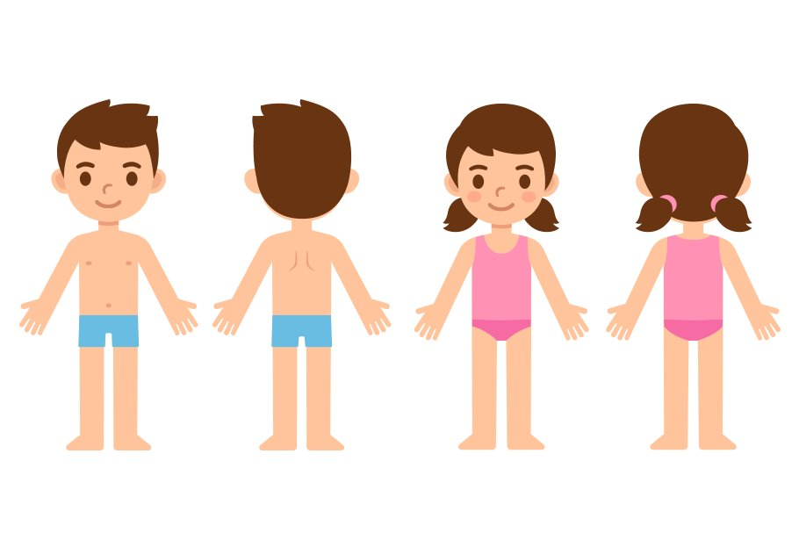

Cơ thể bé có gì?

Slide 3
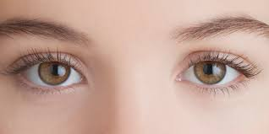
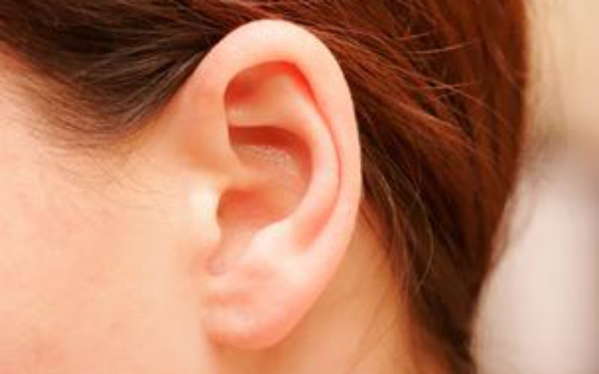
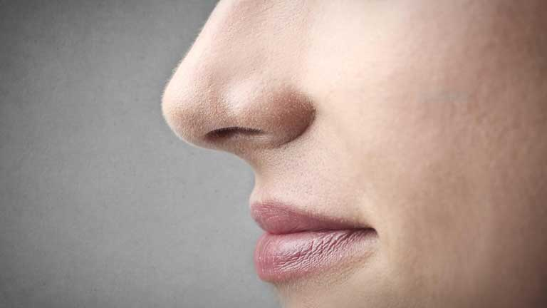
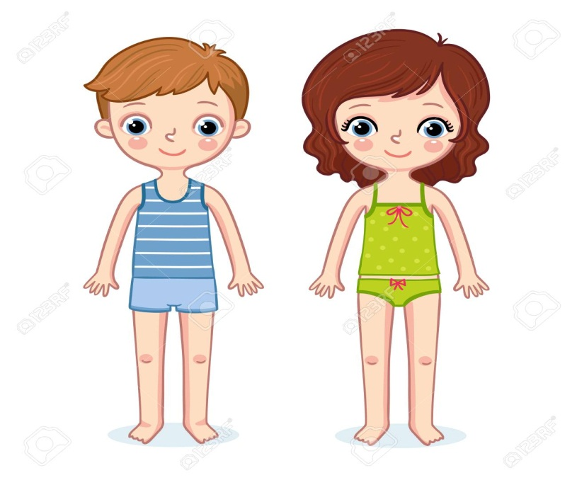
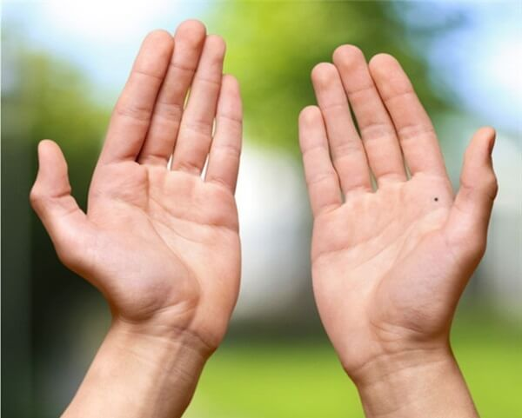
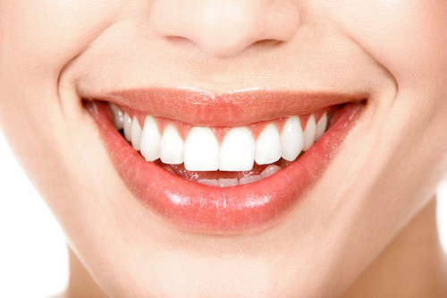
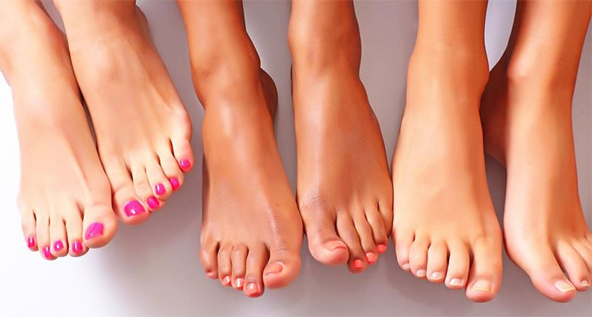

Slide 4
Mắt

Slide 5
Mũi

Slide 6
Miệng

Slide 7
Tay

Slide 8
Chân

Slide 9
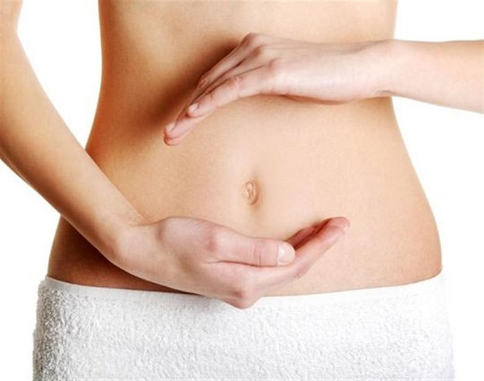
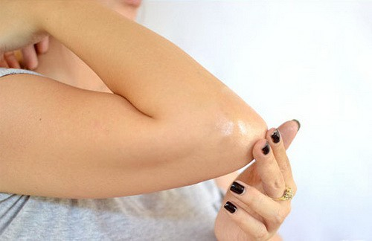
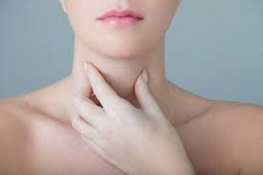
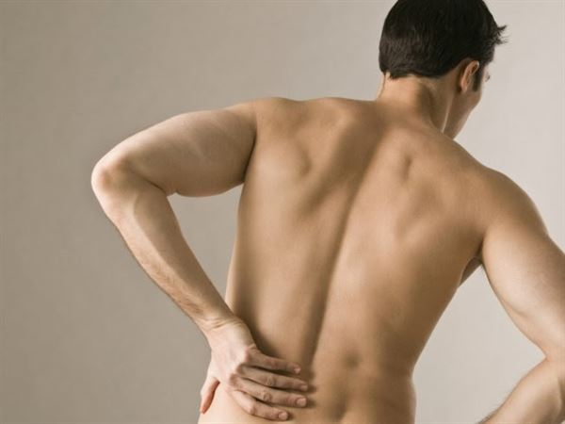
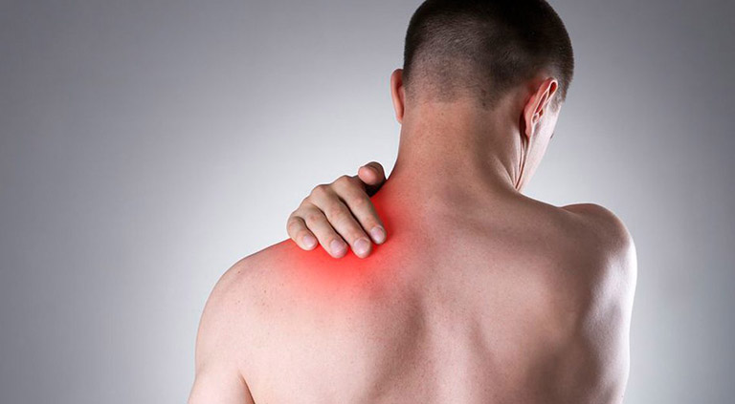
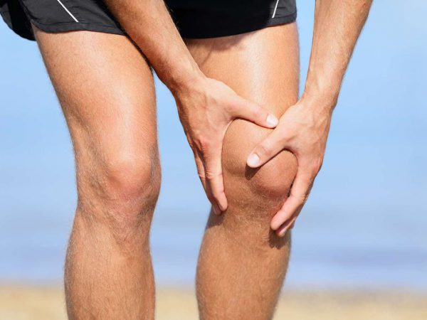
Mở rộng

Slide 10

Trò chơi:
Thi xem ai nhanh

Slide 11
Giờ học đến đây là kết thúc, xin chào và hẹn gặp lại các con

